Slide 1
Революция 1905-1907 гг. в российском искусстве
Колышев Евгений 10 «Д»
Рыбакова Алиса 10 «Д»

Slide 2
Живопись

Slide 3
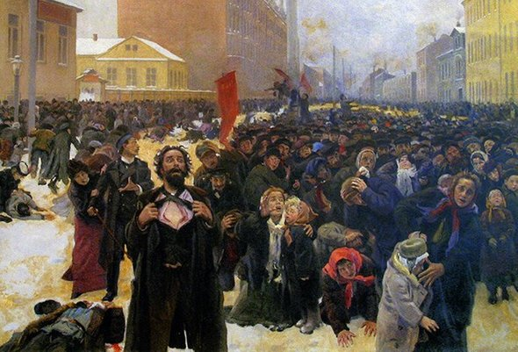
«9 января 1905 года на Васильевском острове» Владимир Егорович Маковский

Slide 4
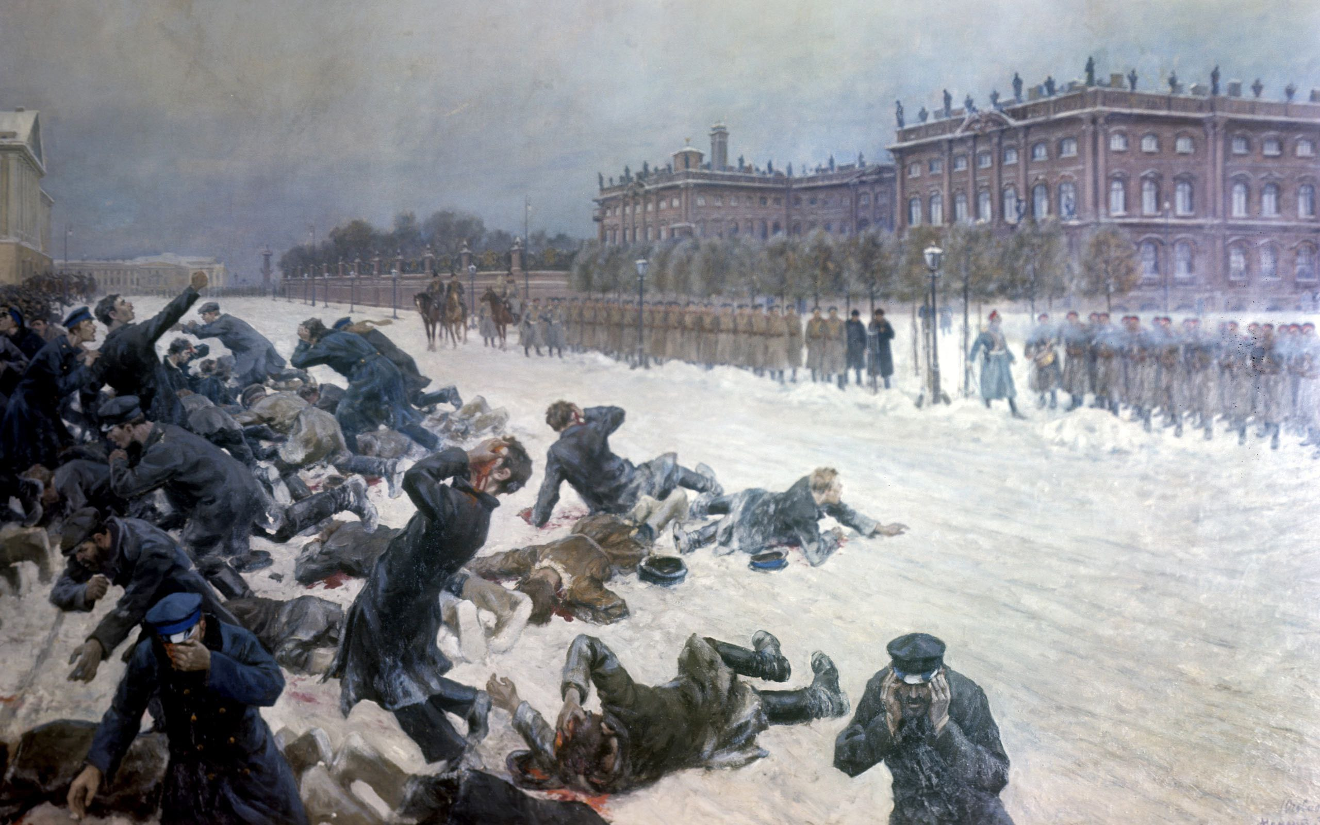
«Расстрел рабочих у Зимнего дворца 9 января 1905 года»
Владимиров Иван Алексеевич

Slide 5
«9 января 1905 года на Васильевском острове»
Картина выполнена в бытовом жанре. Изображая сцену не самой расправы, а событие за пару секунд до неё, художник заостряет трактовку образов офицера, храбро мчащегося на безоружную толпу, и упитанных солдат, пиками и шашками готовых навести «должный» порядок. Причудливыми кажутся их острые по очертаниям, гротескные фигуры. «Расстрел рабочих у Зимнего дворца 9 января 1905 года»
На картине показано одно из важнейших и кровавейших событий начала революции, на которой присутствуют такие образы: 1) Солдаты: Их присутствие на картине отражает жестокость и подавление, а также контраст между мирными протестующими. 2) Кровь и насилие: Изображение раненных и убитых подчеркивает трагизм событий, создавая эмоциональную нагрузку и вызывая сочувствие к жертвам. Картины не только изображают конкретные события, но и передают глубокие эмоции и социальные изменения, произошедшие в России в начале XX века. Они отражают борьбу за права и свободы, а также трагедию, связанную с подавлением этих стремлений.

Slide 6
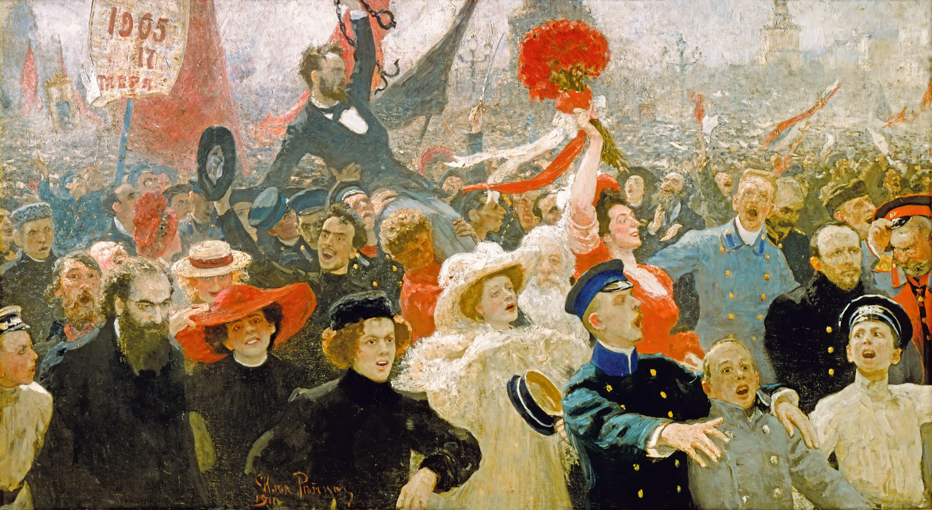
«17 октября 1905 года» Илья Ефимович Репин

Slide 7
Взглянув на картину, несколько образов сразу привлекают наше внимание.
В центре картины находиться женщина в красном платье, размахивая красных букетом, как знаменем. Правее стоит мужчина в форме, радостно поющий какую-то песню. Также поёт и простой рабочий изображённый в левом углу картины. В середине - благообразный старец с большой белой бородой, человек 60-х годов. Лицо его - и огорченное, и радующееся. Его жизнь – тяжелый путь, в котором наконец-то наступил момент счастья.
На переднем плане изображена девушка в белом пальто и большой шляпе, скорее всего она входит в класс буржуазии. Её лицо не выражает то самое счастье, которое можно отследить. На заднем плане мужчина с обезумевшем взглядом и растрёпанной бородой, которого несут. В руках у него кандалы, складывается впечатление, что он преступник. Слева в черном одеянии стоит мужчина, взгляд которого выражает призрение ко всему, что происходит вокруг.
Мы видим, контраст эмоций людей в день выпуска манифеста. Эта картина выражает насколько различное мнение было присуще разным партиям. Что интересно, радость людей не зависит от их возраста.

Slide 8
Поэзия

Slide 9
«Шли на приступ. Прямо в грудь…»
Александр Александрович Блок
Шли на приступ. Прямо в грудь Штык наточенный направлен. Кто-то крикнул: "Будь прославлен!" Кто-то шепчет: "Не забудь!" Рядом пал, всплеснув руками, И над ним сомкнулась рать. Кто-то бьется под ногами, Кто – не время вспоминать... Только в памяти веселой Где-то вспыхнула свеча. И прошли, стопой тяжелой Тело теплое топча...
Ведь никто не встретит старость – Смерть летит из уст в уста... Высоко пылает ярость, Даль кровавая пуста... Что же! громче будет скрежет, Слаще боль и ярче смерть! И потом – земля разнежит Перепуганную твердь. Январь 1905

Slide 10
Александр Александрович жил с 1880 г. по 1921 г.. Восприятие революции как могучей стихии порождало у Блока двойственное отношение к ней. С одной стороны, его радовала могучая стихия, способная перевернуть мир, с другой стороны, его пугала разрушительная сила революции. Это мнение и отразилось в его произведениях.
В январе 1905 года Блок написал стихотворение «Шли на приступ. Прямо в грудь…», которое полностью отразило события тех дней в Петербурге. В этот период Блок осознал ничтожность человеческой жизни.
«Рядом пал, всплеснув руками, и над ним сомкнулась рать», – отмечает поэт, и в этих строках ощущается равнодушие, людей вокруг не волнуют жизни других во время Кровавого воскресенья. Автора терзает мысль о жестокости и безразличии толпы, которая спокойно проходит мимо, «тело теплое топча».
Позже приходит осознание, и Блок начинает понимать, насколько абсурдной и бессмысленной является смерть всех тех людей. «Ведь никто не встретит старость – смерть летит из уст в уста», – подчеркивает Александр Александрович и ужасается от этой мысли. Однако для Блока гораздо страшнее наблюдать за одержимостью толпы, охваченной яростью. Остановить бушующий людской поток в такой ситуации практически невозможно. И, следовательно, будут новые жертвы, бессмысленные и никому не нужные. Такое развитие событий Блок воспринимает с фатальной обреченностью, считая, что народ получил то, что заслуживает.

Slide 11
Музыка

Slide 12
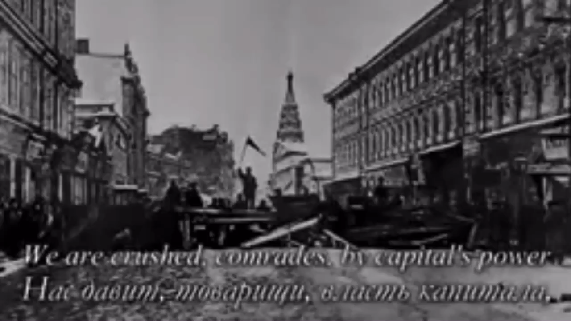
«Власть Капитала угнетает нас» автор оригинального мотива: Густав Эренберг

Slide 13
В первой части песни женский голос призывает "рабочий люд" восстать против "капитал, царящего в мире повсюду". Врагов они видят в буржуях, которые правят повсюду. Употребляется выражение "пора проснуться". Этот отрывок демонстрирует, что в первую очередь, к революции призывались рабочие, они хотели быть услышаны, ведь "спали" до этого. Далее идёт припев. Здесь нам прямо говорят, что буржуи - враги. Обозначают главный цвет, красный цвет - цвет крови и революции, который теперь обозначает ещё и идеи рабочего люда.
Во второй части уже хором поющих голосов говорят о притеснении со стороны буржуазии, о тяжёлых условиях труда и штрафах, а также, что это ненадолго и "их пора наступила". Идеи вокруг объединяются, ведь поёт уже не 1 человек. Народ уже готов свергнуть буржуазию и дать отпор, прямо заявляя об том.
В третьей части звучит призыв к оружию и свержению старой власти, ведь "время подняться настало".
Произведение явно было задумано как пропагандистское. Оно было распространено среди рабочего класса, отражая их интересы. Повторяющийся припев, заедает в голове, как и сами идеи революции. И чем больше ты слушаешь, тем больше ими проникаешься. Тем не менее, песня доносит одну из причин революции - восстание против буржуазии. Ведь третью часть поют уже и мужчины и женщины и их много, благодаря чему создаётся ощущение того, что люди присоединяются прямо во время исполнения.

